Slide 1

Тема по самообразованию:
«Формирование экологического сознания младших школьников в условиях группы продленного дня»
Подготовила воспитатель ГПД ГУО «Гимназия № 3 г. Бобруйска»
Гребенчук Светлана Валерьевна

Slide 2
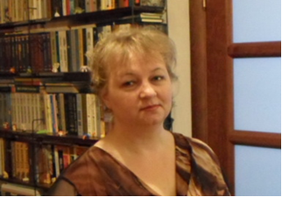
ТВОРЧЕСКАЯ ВИЗИТКА ПЕДАГОГА
Должность: воспитатель группы продлённого дня
Стаж работы: 33 года
Категория: вторая
Профессионально-педагогическое кредо:
Всякий раз, делая добро другому существу, мы начинаем чувствовать себя лучше, потому что добрые дела укрепляют нашу природу.

Slide 3
Актуальность темы
Сущность экологического сознания является отражением реально практических отношений общества. Обществу необходимо знать экологические нормы, правила поведения, иметь высокий уровень экологической культуры.
Экологическая культура =
единство трех проблем:
- широкое разъяснение гибельных последствий загрязнения среды обитания;
- приобретение экологического подхода к организации экономики и другим сферам жизни и деятельности общества;
- формирование экологического сознания.

Slide 4
Цель самообразования – выявление наиболее эффективных педагогических условий для формирования экологического сознания у младших школьников.
Задачи по экологическому воспитанию учащихся младших классов в группе продлённого дня
— расширение экологических знаний;
— повышение экологической культуры;
— развитие потребностей гармоничного общения с природой;
— обогащение кругозора детей;
— развитие наблюдения, внимания, памяти, мышления;
— развитие чувства сострадания, сопереживания представителям животного и растительного мира;
— привитие бережного отношения и любви к природе.

Slide 5
Базовым в развитии экологической культуры первоклассника выступает уровень, приобретенный в дошкольном возрасте. Новая ступень развития ребенка связывается с приобретением им экологически ориентированного личного опыта за счет:
1) наблюдений различных состояний окружающей среды, сопровождающихся разъяснениями воспитателя;
2) выполнения предложенных правил поведения и обращения с представителями животного и растительного мира;
3) эмоциональных переживаний;
4) эстетического наслаждения красотой природы и творческого воплощения своих впечатлений в устных рассказах, рисунках;
5) ощущения потребности в знаниях экологического содержания;
6) бережного отношения к используемым предметам, продуктам питания и т. д.;
7) наблюдения за деятельностью взрослых по улучшению окружающей среды и собственного посильного участия в ней.

Slide 6
Основные методы и формы организации работы по формированию экологического сознания у младших школьников:
• рассказ,
• беседа,
• сюжетные игры,
• ребусы,
• кроссворды,
• рисунки,
• творческие рассказы,
• стихотворения,
• экологические сказки,
• различный демонстрационный материал.

Slide 7
Предполагаемый результат:
• совершенствование профессиональных компетенций и рост творческого потенциала воспитателя;
• профилактика проявления безнравственных поступков у младших школьников по отношению к окружающей среде;
• формирование у них устойчивого познавательного интереса в отношении темы экологического сознания;
• формирование у детей мотивационной сферы осознанного бережного отношения к природе.

Slide 8
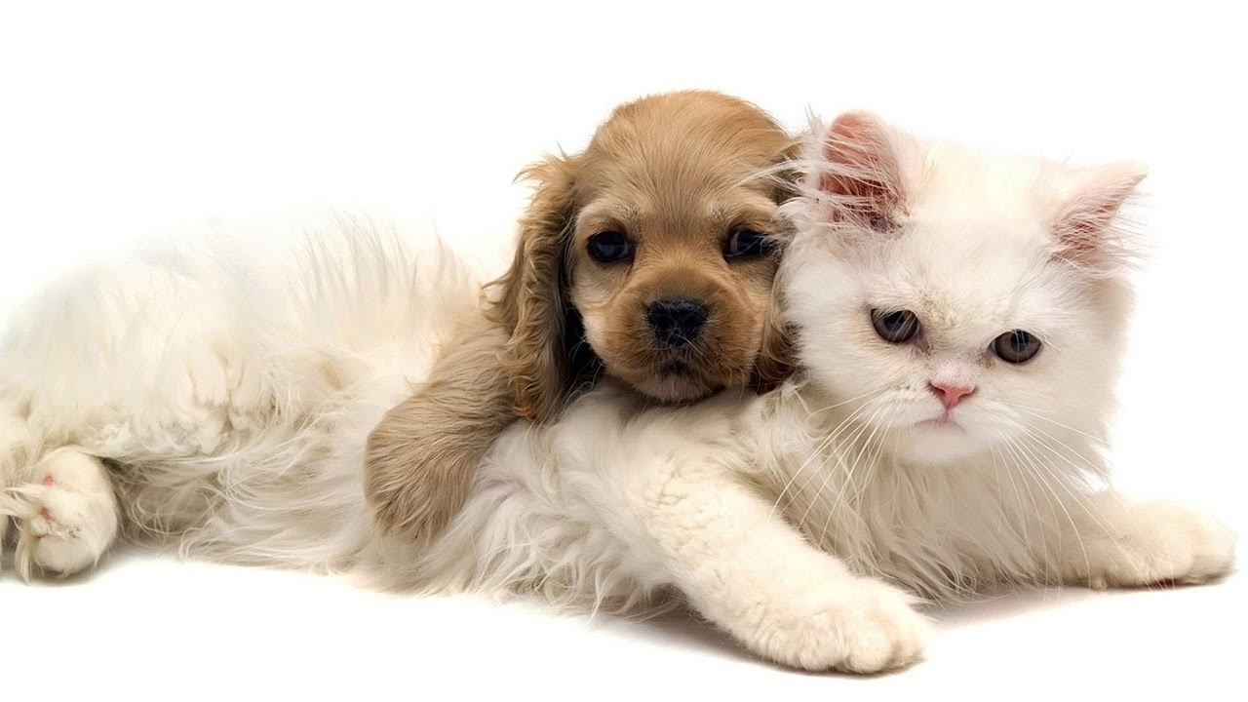
Спасибо за внимание!!!

